Slide 1
Inteligência emocional
&
Atendimento ao público
Marcela Fernanda
Psicóloga CRP 04/30296
Notes:
Na área de atendimento ao cliente, é possível entender claramente o quanto a inteligência emocional é valiosa. Os colaboradores desse setor são responsáveis por manter uma boa relação com os consumidores e precisam lidar diariamente com pessoas de diferentes personalidades, gostos e exigências. Muitas delas, inclusive, podem não ter desenvolvido as aptidões emocionais.

Slide 2
Atendimento ao cliente
O atendimento ao cliente influencia diretamente na forma como o público se relaciona com a organização. Afinal, prestar atenção, escutar e responder são partes importantíssimas para resolver e antecipar problemas.
Cada vez mais os usuários desejam um tratamento especial, no qual sejam atendidos de maneira fácil, intuitiva, gentil e, principalmente, ágil. Muitas vezes, não é somente o resultado positivo da ação que o cliente busca, mas também uma relação de confiança e transparência, que o valorize e dê o suporte que ele precisa.
Mas como é possível?

Slide 3
Importância da Inteligência Emocional
Comunicação assertiva (31,1%)
Trabalho em equipe (38,4%)
Inteligência emocional (42,9%)
PageGroup, 2020
Notes:
De acordo com o levantamento Habilidades 360°, produzido pelo PageGroup (empresa de recrutamento e pesquisa), em conjunto com todas as suas marcas, foram levantadas as competências mais valorizadas pelos países latino americanos. O Brasil surpreendeu com seus resultados. Confira as três habilidades emocionais mais votadas:
O levantamento foi realizado em 2020, com a participação de 3 mil executivos com cargos de gestão no Brasil, Argentina, Chile, Peru, Colômbia e México.

Slide 4
Importância da Inteligência Emocional
Imagine a seguinte situação:
Um cliente (exaltado) está na fila para atendimento.
Do outro lado da mesa está o servidor, que infelizmente não estava em um dia bom, para fazer o atendimento.
O estado emocional do cliente não permite que ele explique com clareza qual a necessidade dele.
O servidor, por sua vez, não consegue encontrar o equilíbrio necessário para acalmar a si e ao cliente.
Consegue deduzir qual será o final desse atendimento?

Slide 5
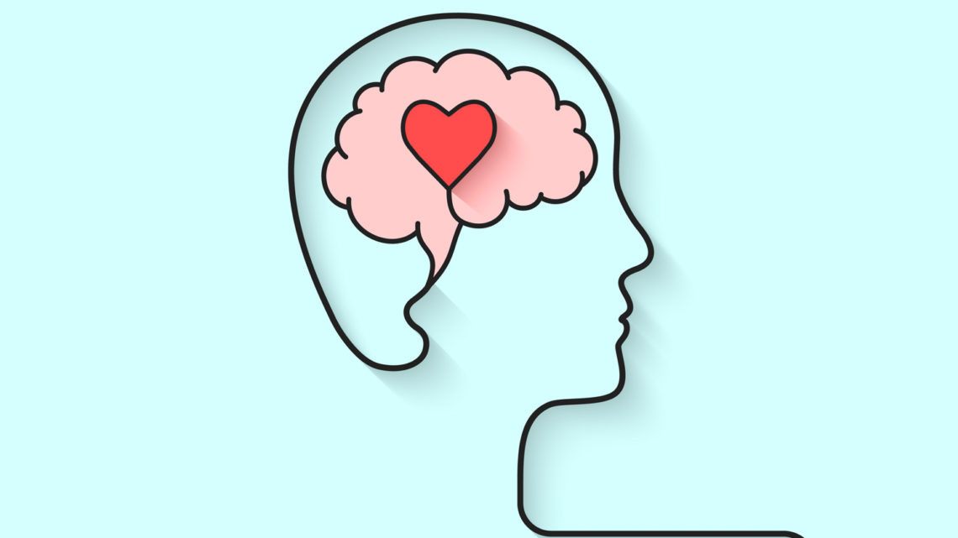
“Qualquer um pode zangar-se – isso é fácil. Mas zangar-se com a pessoa certa, na medida certa, na hora certa, pelo motivo certo e da maneira certa – não é fácil.”
Aristóteles
Ética a Nicômaco
O que é inteligência emocional?
“A capacidade de identificar nossos próprios sentimentos e dos outros, de nos motivarmos e gerirmos os impulsos dentro de nós e em nossos relacionamentos.”
Daniel Goleman
Inteligência Emocional

Slide 6
O que são as emoções
"É difícil dizer. . . Emoção é alguma coisa que a gente sente quando tá sentindo alguma coisa, né"?
Criança de 11 anos
Todas as emoções são, em essência, impulsos, legados pela evolução, para uma ação imediata, para planejamentos instantâneos que visam a lidar com a vida.
Daniel Goleman
Inteligência Emocional
Notes:
Fala da criança retirada do artigo - https://www.scielo.br/j/prc/a/9HSgPhKSGBrDv6xN3GvrQ5w/?lang=pt

Slide 7
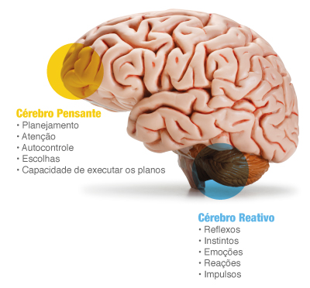
O nosso cérebro
Sequestro Emocional
Córtex
Pré-frontal
É alguma coisa que eu odeio?
Isso me fere?
Alguma coisa que eu temo?
Cerebelo
(Amígdala)

Slide 8
“Um problema não pode ser resolvido no mesmo estado emocional que ele foi criado ou descoberto”.
Eisten , já dizia...

Slide 9
Você consegue identificar quais são as situações que mais te geram sequestro emocional?

Slide 10
A Inteligência Emocional
1
2
3
4
GESTÃO DE
RELACIONAMENTO
AUTOCONHECIMENTO
AUTOGESTÃO
EMPATIA
Influência
Coach e mentor
Gestão de conflitos
Trabalho em equipe
Liderança inspiracional
Gestão das emoções
Adaptabilidade
Orientação para a realização
Otimismo
Empatia
Consciência organizacional
Autoconhecimento emocional
Notes:
4 pilares e 12 competências
Autoconhecimento emocional - reconhecer as próprias emoções e sentimentos quando ocorrem;
Controle emocional - lidar com os próprios sentimentos, adequando-os a cada situação vivida;
Reconhecimento de emoções em outras pessoas - reconhecer emoções no outro e empatia de sentimentos; e
Habilidade em relacionamentos interpessoais - interação com outros indivíduos utilizando competências sociais.
Vídeo: https://www.youtube.com/watch?v=Y7m9eNoB3NU&list=RDLVpt74vK9pgIA&start_radio=1

Slide 11
A Inteligência Emocional
Criar motivações para si próprio.
Persistir em um objetivo apesar dos percalços.
Controlar impulsos e saber aguardar pela satisfação de seus desejos.
Manter-se em bom estado de espírito.
Impedir que a ansiedade interfira na capacidade de raciocinar, de ser empático e confiante.

Slide 12
Respondendo com Inteligência Emocional
P
R
O
R
PARE
REFLITA
OBSERVE
RESPONDA
Dê tempo para o neocórtex se dar conta do que está acontecendo.
Contagem regressiva pode ajudar
O que você está sentindo? Qual a sensação física? Qual a necessidade?
Nomeie seus sentimentos.
Se faça algumas perguntas: vale a pena? Luto essa guerra agora?
Isso é meu?
Notes:
Referência: Curso Conquer de Inteligência Emocional
Vídeo: https://www.youtube.com/watch?v=n9h8fG1DKhA&list=RDLVpt74vK9pgIA&index=3

Slide 13
Ciclo da ação
Feedback dos pares e dos líderes
Praticar a empatia: fazer perguntas genuínas e praticar a escuta ativa
Reconheça seus padrões e as mudanças que você quer ter
Entenda o que você vai fazer de diferente para mudar e o que te impede disso
Investigue os ganhos e perdas dessa mudança
Negocie conflitos internos chegando em opções ponderadas
Como você pode mudar o ciclo da ação?
RESULTADOS
REPERTÓRIO
ATITUDES
CRENÇAS
Escreva!
Notes:
No ciclo da ação entendemos que toda Observação que eu faço do outro é o RESULTADO. Esse resultado é baseado em um REPERTÓRIO , que é a visão de um acontecimento da vida, esse repertório leva a CRENÇAS como: “manda quem pode, obedece quem tem juízo”, e com isso, temos as ATITUDES, que são as ações.

Slide 14
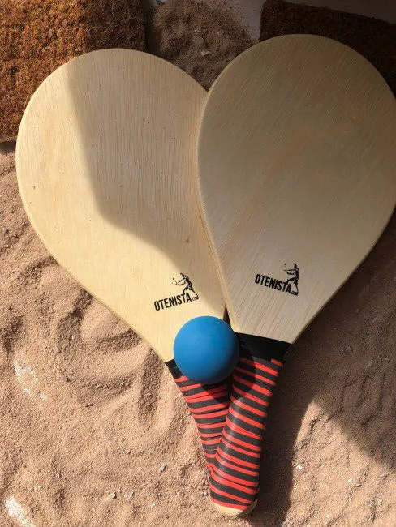
Tipos de relações
JOGO DE TÊNIS
JOGO DE FRESCOBOL
Relações focadas no erro do outro e não na busca de elevação do nível da conversa
Relações focadas na resolução e na continuação do jogo, e o conflito vem para elevação do nível da conversa
Notes:
Referência: Curso Conquer de Inteligência Emocional
As pessoas emocionalmente competentes – que conhecem e lidam bem com os próprios sentimentos, entendem e levam em consideração os sentimentos do outro – levam vantagem em qualquer setor da vida, seja nas relações amorosas e íntimas, seja assimilando as regras tácitas que governam o sucesso na política organizacional. Tem mais probabilidade de se sentirem satisfeitas e de serem eficientes em suas vidas, dominando os hábitos mentais que fomentam sua produtividade.

Slide 15
Inteligência emocional não é sobre suprimir nossas emoções. É sobre aprender como reconhece-las, processa-las e canaliza-las de uma forma que beneficie você e os demais.
Boa jornada!

Slide 16
Obrigada pela atenção e-mail: contato@recursar.com.br

